Slide 1
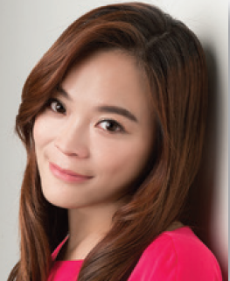
複製的力量
The Power of Duplication
Stacy Tung
執行副總裁級
Executive Field Vice President
本簡報中提到的收入等級純屬舉例說明，無意代表美安香港超連鎖™店主的一般收入，也無意表示任何超連鎖™店主皆可賺取同等收入。美安香港超連鎖™店主的成功與否，取決於其在發展事業時的努力、才能與投入程度。The income levels mentioned in the following presentation are for illustration purposes only. They are not intended to represent the income of a typical Market Hong Kong UnFranchise ™Owner, nor are they intended to represent that any given Independent UnFranchise ™ Owner will earn income in that amount. The success of any Market Hong Kong Independent UnFranchise ™ Owner will depend upon the amount of hard work, talent, and dedication which he or she devotes to building his or her Market Hong Kong Business.

Slide 2
Stacy Tung 董宥均
教師（10年）
於國立台北教育大學主修教育
2005年9月加入美安台灣
執行副總裁級
UBP經理（4年）
台北領袖訓練經理（2年）
授證教練（8年）
TLS 教練（2年）
百萬美元俱樂部
諮詢評議委員會成員
達成 超連鎖店店主 28 次
總裁級挑戰賽 14 次
Motives 挑戰賽 12次
網路中心挑戰賽 6 次
TLS 挑戰賽 3 次

Slide 3
成功的複製
2016 美安香港領袖訓練
董宥均 Stacy Tung

Slide 4
複製系統

Slide 5
改變的意願
創業
過幾年一般人不會過的生活
是為了讓你餘生都過跟別人不一樣

Slide 6
差別為何
員工
創業家

Slide 7
態度
我（不）能做到

Slide 8
知識
時常
尋求
知識

Slide 9
目標

Slide 10
行動計劃

Slide 11
行銷自己

Slide 12
分享自己的生活
分享見證

Slide 13
複製系統

Slide 14
打造一個夢幻團隊

Slide 15
建立團隊文化
如你沒有
優秀的
文化
你便無法吸引
卓越的人

Slide 16
你並不孤單
在沉默中努力
讓成功為你發聲

